Slide 1

UMOJA KUPITIA UNYENYEKEVU
Lessoni ya 4 kwa ajili ya Januari 24, 2026

Slide 2
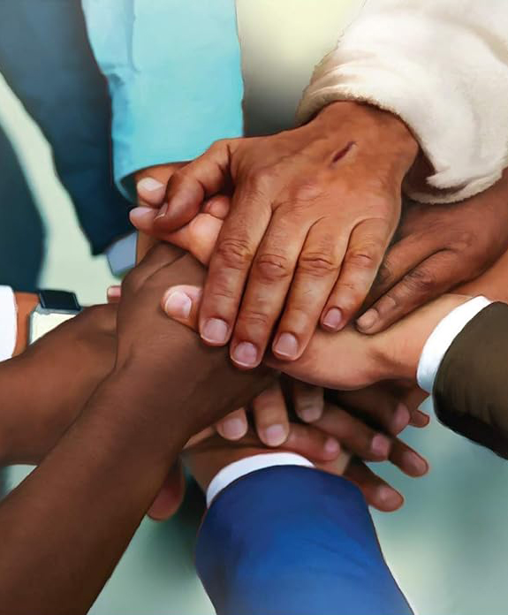
"Timizeni furaha yangu kwa kuwa na nia moja, kuwa na upendo mmoja, kuwa na nia moja, na nia moja"
Wafilipi 2:2

Slide 3







Paulo amewahimiza tu waumini wa Filipi kusimama imara katika kukabiliana na changamoto za maisha ya Kikristo. Amewaomba wajiendeshe kwa namna inayostahili raia wa mbinguni, akisisitiza umoja.
Kwa maneno "kwa hivyo", Paulo anaanza sehemu mpya ambayo anatupa funguo za kuelewa jinsi ya kufikia umoja huo kamili: kwa kuiga mfano wa Yesu.
Asili ya kutokuwa na umoja (Wafilipi 2:1-3a)
Umoja kupitia unyenyekevu (Wafilipi 2:3b-4)
Nia kama ya Yesu (Wafilipi 2:5)
Nia ya Yesu (Wafilipi 2:6-8)

Slide 4





CHANZO CHA KUTOKUWEPO KWA UMOJA
“Msifanye neno lo lote kwa ubinafsi, wala kwa majivuno” (Wafilipi 2:3a)
Kabla ya kuweka kidole chake kwenye eneo lenye maumivu, akionyesha sababu za kutokuwa na umoja ambao ulionekana kati ya Wafilipi, ni ushauri gani wa kwanza anaowapa ili kufikia umoja, akikamilisha furaha yake (Flp. 2:1-2).
Faraja katika Kristo
Faraja katika upendo
Ushirika wa Roho
Upendo wa dhati
Rehema
Umoja wa hisia na upendo
Anawahimiza kujifunza na kuiga maisha ya mfano wa Kristo
Upendo wao kwa Kristo una nguvu ya kuchochea juu ya akili zao
Lazima wajitiishe chini ya udhibiti wa Roho
Wanapaswa kuakisi hisia nyororo na za joto za upendo wa kibinadamu
Hebu waonyeshe uwepo wa upendo wa kweli kupitia matendo ya rehema ya mtu binafsi.
Upendo wa pamoja hufanya mawazo kufanana na husababisha hatua ya umoja
Haya yote wangeweza tu kuyafikia ikiwa wangeweka kando kile kilichowatenganisha: kiburi na hoja (Flp. 2:3a).
Matatizo haya mawili yalikuwepo katika uasi wa Lusifa, na ni miongoni mwa matatizo makubwa zaidi katika mahusiano (Gal. 5:26; Yak. 3:16 SUV).

Slide 5



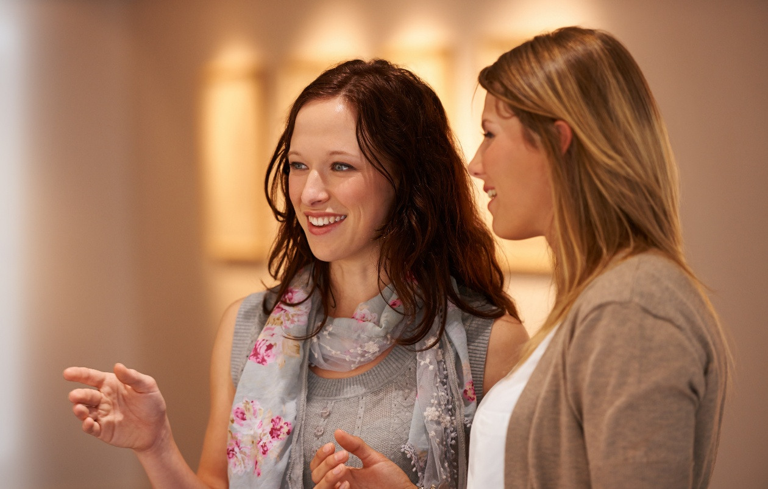
UMOJA KUPITIA UNYENYEKEVU
Badala yake, kwa unyenyekevu, thamini wengine kuliko ninyi wenyewe, bila kuangalia masilahi yenu wenyewe bali kila mmoja wenu kwa masilahi ya wengine. (Wafilipi 2:3b-4)
Fomula ya umoja ambayo Paulo anapendekeza sio kitu cha nje, lakini mtazamo wa ndani: unyenyekevu. Mbali na kuwa sifa ya Yesu, aliwahimiza wasikilizaji wake kuwa wanyenyekevu (Mt. 11:29; 18:4; 23:12).
Ili kufikia unyenyekevu huu, Paulo anapendekeza kwamba tuwachukulie wengine kuwa muhimu zaidi kuliko sisi wenyewe (Flp. 2 3. Lakini je, sisi sote si sawa mbele za Mungu? Je, hakupaswi kuwa na usawa ili kuwa na umoja?
Paulo hasemi kwamba sisi ni duni kuliko wengine, lakini kwamba tunapaswa kujiona hivyo. Kama vile mtumishi anavyotafuta mema ya bwana wake, tunapaswa kutafuta mema ya wale tunaowaona kuwa bora kuliko sisi wenyewe (Flp. 2-4
Ili kuweza kuwasaidia wengine, lazima tujifunze kuwasikiliza na kuelewa maoni yao. Bila shaka hii yote ni kazi ya Roho Mtakatifu.

Slide 6



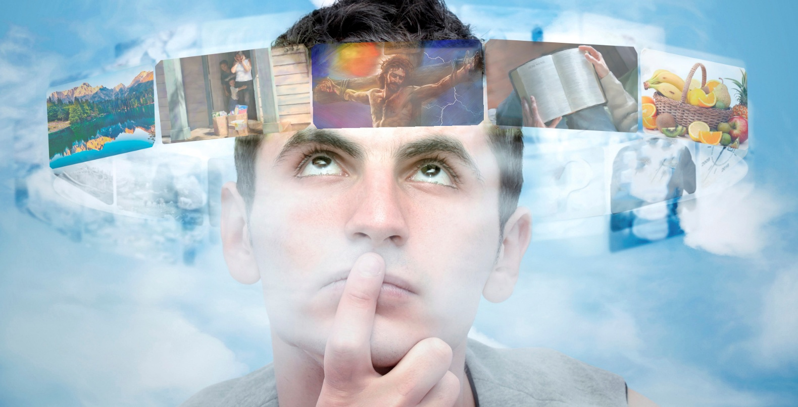
Fikiria Kama Yesu
"Akili hii iliyokuwa ndani ya Kristo Yesu iwe ndani yenu" (Wafilipi 2:5)
Mawazo yetu yanaundwaje? Kupitia "njia za roho," yaani, hisia zetu. Kila kitu tunachosoma, kuona, au kusikia kinatuumba kwa njia fulani. Na, bila shaka, Shetani hupiga mabomu akili zetu ili kuunda akili zetu kwa njia yake mwenyewe ya kufikiri.
Paulo ni mwenye msimamo mkali. Yeye sio tu anatualika tuangalie mawazo yetu, lakini anatuomba tufikirie kama Kristo alivyofikiria (Flp. 4:8; 2:5).
Labda tunaweza, kwa juhudi kubwa, kufikia ya kwanza. Lakini kubadilisha akili zetu kuendana na akili ya Yesu kunaweza tu kufanywa ndani yetu na Roho Mtakatifu.
Hii ni kwa sababu mawazo yetu ni ya kimwili, na mioyo yetu ni ya udanganyifu (Yeremia 17:9). Roho atabadilisha akili yetu ya kimwili kuwa akili ya kiroho, kama ya Kristo (Warumi 8:1, 5).

Slide 7

EGW (Patriarchs and Prophets, uk. 492)
"Walakini tuna kazi ya kufanya ili kupinga majaribu. Wale ambao hawataanguka mawindo ya hila za Shetani lazima walinde vizuri njia za roho; lazima waepuke kusoma, kuona, au kusikia kile ambacho kitapendekeza mawazo machafu. Akili haipaswi kuachwa kuzurura bila mpangilio juu ya kila mada ambayo mpinzani wa roho anaweza kupendekeza."

Slide 8

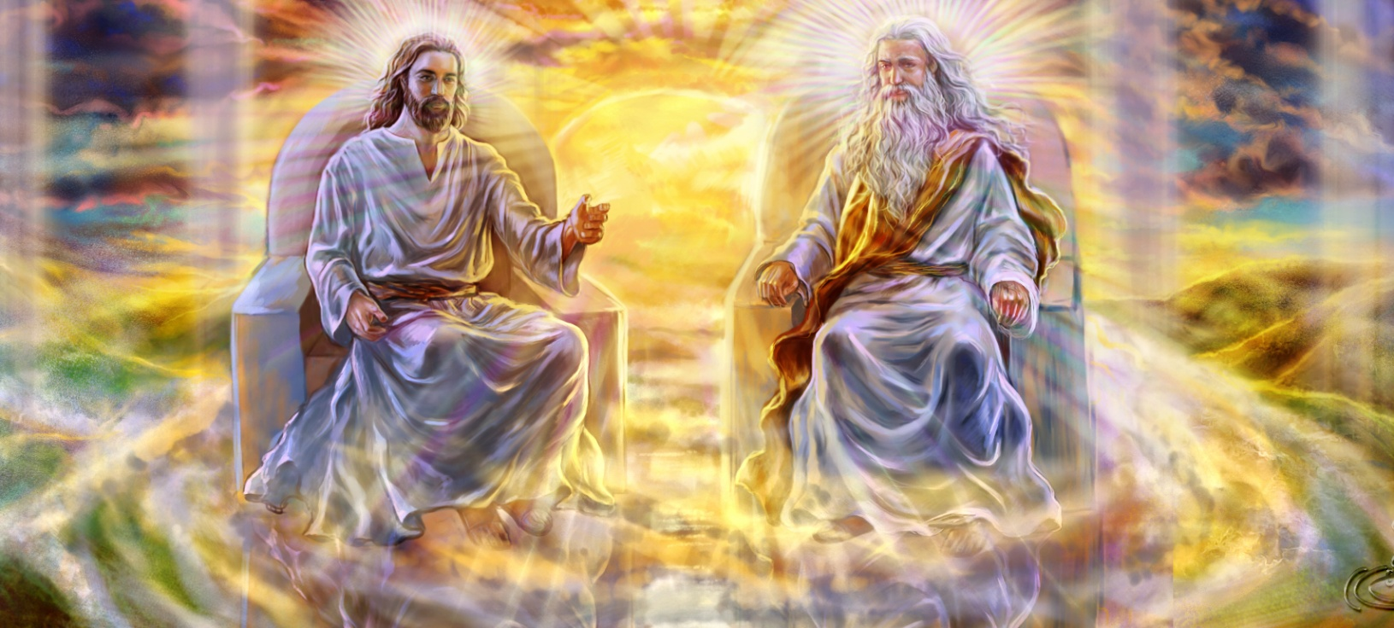


NIA YA YESU (1)
"ambaye, akiwa katika umbo la Mungu, hakuona ni unyang 'anyi kuwa sawa na Mungu" (Wafilipi 2:6)
Paulo anaangazia sifa tatu za Yesu:
Alizikana haki zake takatifu (Flp. 2:6)
Akawa mwanadamu ili atutumikie (Flp. 2:7)
Alitii kwa unyenyekevu katika kila kitu, hata kifo chake (Flp. 2:8)
Akiwa Muumba, akawa kiumbe. Alikubali kutendewa vibaya na kufa msalabani ili kutukomboa.
Licha ya kuwa sawa na Watu wengine wawili wa Uungu, kujitiisha kwa Yesu kwa mapenzi ya Baba kila wakati kulikuwa kamili. Hakukuwa na wakati wowote ambapo alikataa kujisalimisha.
Tunapofikiria juu ya hili, tunaweza tu kuinama na kumwabudu Mwokozi wetu wa ajabu.
Yeye ndiye kielelezo chetu. Lazima tuwe tayari kujinyenyekeza na kujitolea kwa faida ya wengine.

Slide 9


NIA YA YESU (1)
“Na siri ya utauwa ni kuu pasipo ubishi; Mungu alidhihirishwa katika mwili, na kuhesabiwa haki katika Roho, na kuonekana na malaika, na kuhubiriwa kati ya Mataifa, na kuaminiwa katika ulimwengu, na kupokelewa katika utukufu” (1 Timotheo 3:16)
Kujishusha kwa ajabu kwa Kristo katika kuwa mwanadamu kutakuwa somo la kujifunza kwa waliokombolewa milele yote.
Ni ajabu kwamba Kiumbe kisicho na mwisho na cha milele kilikuwa mwanadamu mwenye kikomo, chini ya kifo. Hivi ndivyo Paulo anavyoita "siri ya utauwa" (1 Tim. 3:16)
Yesu alitoka kwenye ukuu wa ulimwengu wote hadi utumwani kabisa. Hii ni kinyume kabisa na kile Lusifa alichotamani, ambaye, akiwa mtumishi, alitamani ukuu wa ulimwengu wote.
Mfano huu unatuita tuache ubinafsi wetu na hamu yetu ya kutumikiwa, na kuzibadilisha na unyenyekevu na utayari wa kuwatumikia wengine.

Slide 10

"Mungu anamruhusu kila mwanadamu atumie utu wake. Hataki mtu yeyote kuzamisha akili yake katika akili ya mwanadamu mwenzake. Wale wanaotamani kubadilishwa akili na tabia hawapaswi kuwaangalia wanadamu, bali kwa Mfano wa kimungu. Mungu anatoa mwaliko, "Akili hii na iwe ndani yenu, ambayo pia ilikuwa ndani ya Kristo Yesu." Kwa uongofu na mabadiliko wanadamu wanapaswa kupokea akili ya Kristo.”
EGW (That I May Know Him, Mei 8)

